Slide 1
문제1
문제1.html
제목 셀은 <th>

Slide 2

문제2
문제2.html
<button> 태그
이미지 사용

Slide 3
문제3
문제3.html
<label> 사용
2. 이름: text필드, 공백없이 입력하세요.
3. 연락처: 전화번호 필드
4. 텍스트영역: 글자수 60자, 화면에 표시할 줄수는 5줄, 본사지원 동기를 간략히 써 주세요
Notes:
4. rows="5" maxlength="60"

Slide 4

문제4
문제4.html
1. h1
2. 그림자효과: 가로거리 3px, 세로거리
2px, 블러 5px

Slide 5
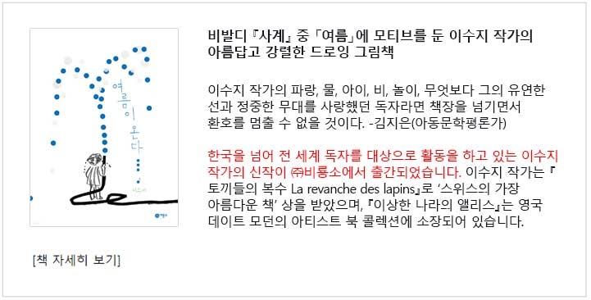
문제5
문제5.html
* 책 이미지와 내용은 yes24 참고
1. 글꼴: “맑은 고딕”, 돋움
2. h1: 17px
3. p문단: 글자크기 16px, 줄 간격 25px
4. .accent 클래스: 글자는 굵게, 색상은 레드

Slide 6
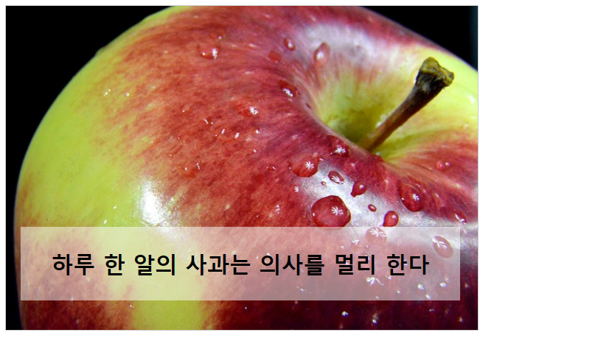
문제6
문제6.html
* 사과 이미지는 pixabay와 같은 무료 이미지 사이트나 구글링을 하여 사용 할 것.
1. .container : 백그라운드 사과 이미지, 반복X
2. .content: 텍스트, alpha(0.5)

Slide 7
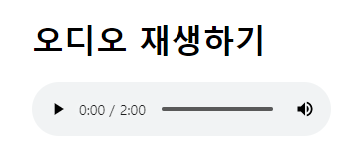
문제7
문제7.html
media폴더: bgsound2.mp3
컨트롤 막대 표시

Slide 8
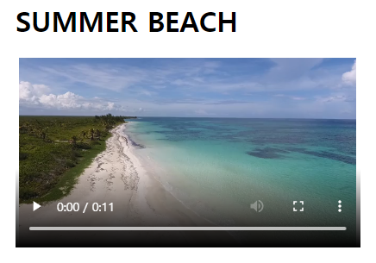
문제8
문제8.html
media폴더: beach.mp4
컨트롤 막대 표시

